Slide 1
Oppitunnit 17-18
Uudet energiamuodot ja energian tuottamisen ympäristövaikutukset

Slide 2
Energiatuotannon muutokset ja syyt
Yhteiskunnan yksi suurimpia tavoitteita on uudistaa energiantuotantoa siten, että ympäristön kuormitus pienenee.
  Muutosta tarvitaan myös siksi, että uusiutumattomia polttoaineita on rajallisesti.
  Karkea arvio: Mikäli energiantuotanto jatkuu nykyisellä tavalla, uusiutumattomat polttoaineet ehtyvät eivätkä enää riitä energiantuotantoon noin 100 vuoden kuluttua.
  Vuonna 2023 maailmanlaajuisesti tuotetusta energiasta arviolta 77–80 % oli peräisin fossiilisista polttoaineista, kuten öljystä, maakaasusta ja kivihiilestä.
  Tarkempia osuuksia:
  Kivihiili: noin 36 %
  Öljy: noin 31 %
  Maakaasu: noin 23 % (CHATGPT).
Vaihtoehtoja fossiilisten polttoaineiden tilalle löytyy mm. ydinenergiasta ja aurinkoenergiasta.

Slide 3
Auringon säteilyenergia on saasteeton, uusiutuva ja ehtymätön luonnonvara.
Auringon tuottama energia on ilmaista!
  Sen kerääminen esim. aurinkopaneelien avulla kuitenkin luo kustannuksia ja rasittaa ympäristöä.
Aurinkokeräimet hyödyntävät auringon säteilyenergiaa varastoimalla sen lämpönä nesteeseen, joka lämmittää käyttövettä ja rakennuksia.
Aurinkopaneelit koostuvat valokennoista, jotka muuttavat Auringon säteilyenergian sähköksi.
  Säteily osuu kennojen fotodiodeihin, jotka muuttavat sen sähköksi.
  Useimmissa aurinkopaneeleissa hyötysuhde on noin 15-22 %
Aurinkoenergian tehokkuuteen vaikuttavat sijainti, säteilyn tulokulma, paneelien materiaalit ja kunto, ympäristötekijät, kuten lämpötila ja varjostus, sekä vuodenaika.

Slide 4
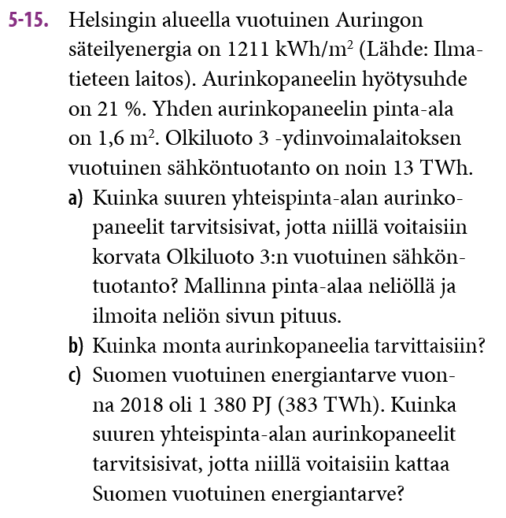

Slide 5
Biopolttoaineet sähkön ja lämmön tuotannossa
Biomassa: Kasvien yhteyttämisessä syntyy sokeria, joka varastoituu kasvien rakenteisiin, kuten varsiin, juuriin ja lehtiin. Lisäksi biojäte on biomassaa.
Bioenergia on biomassaan varastoitunutta energiaa.
Biomassa voidaan polttaa suoraan tai jalostaa biokaasuksi ja nestemäisiksi polttoaineiksi.
Biopolttoaineet vapauttavat saman määrän hiilidioksidia ympäristöön, kun ne on sitä kasvaessa sitonut. (Hiilidioksidin kiertokulku)
Biomassalla on pieni lämpöarvo suhteessa fossiilisiin polttoaineisiin.
  Soveltuu pienimuotoiseen energiantuotantoon ja voimalaitoskäyttöön.
  Suurien polttoainemäärien kuljettaminen tuottaa lisää päästöjä.

Slide 6
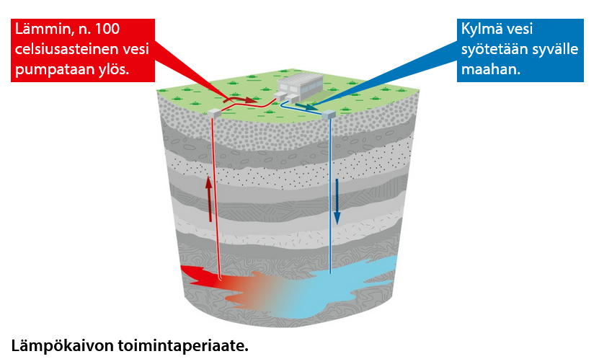
Geoterminen energia
Geoterminen energia on maapallon sisäisestä lämmöstä peräisin olevaa energiaa.
Geotermistä energiaa voidaan käyttää suoraan lämmityksessä tai muuntaa sähköksi geotermisten voimaloiden avulla.
Geoterminen energia on käytettäessä päästötöntä energiaa.
Geoterminen energia on uusiutuva luonnonvara, joka on käytettävissä ympäri vuoden. Se on vakaa tapa tuottaa energiaa, sillä sääolosuhteet tai vuodenaika ei vaikuta siihen.
Sijaintirajoitukset: Geotermistä energiaa voidaan hyödyntää parhaiten alueilla, joissa maapallon lämpötila on korkea (esim. tulivuorialueet).
Geoterminen energia on erityisesti käytössä Islannissa, Yhdysvalloissa ja Uudessa-Seelannissa.

Slide 7
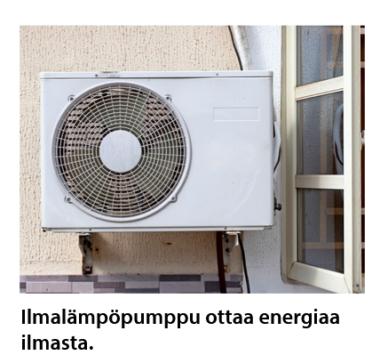
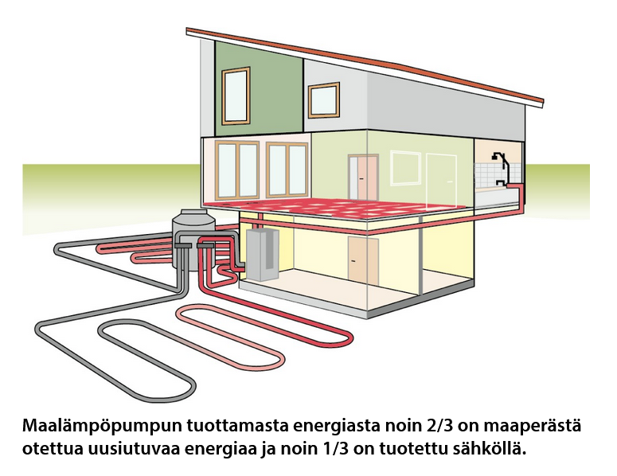
Ilmalämpöpumppu
Siirtää ulkoilman lämpöenergiaa sisätiloihin talvella ja poistaa sisäilman lämpöä kesällä.
Energiatehokas lämmitysratkaisu, pienet käyttökustannukset verrattuna sähkölämmitykseen.
Helppo ja edullinen asentaa verrattuna maalämpöön.
Tehokkuus heikkenee erittäin kylmällä säällä.
Maalämpö
Hyödyntää maaperään sitoutunutta lämpöä. Lämpöä otetaan maasta putkistossa kiertävän nesteen avulla.
Erittäin energiatehokas ja ympäristöystävällinen lämmitysjärjestelmä.
Korkeat alkuinvestoinnit ja vaatii paljon tilaa (maa- tai kaivoputkistot). Maksaa itsensä takaisin.

Slide 8
Vety polttoaineena
Vety on puhdas polttoaine, koska sen palaminen tuottaa vain vettä ja ei päästöjä.
Tuotantotavat:
  Maakaasusta: Vetyä voidaan tuottaa maakaasusta, mutta tämä prosessi tuottaa myös hiilidioksidipäästöjä.
  Veden elektrolyysi: Vetyä voidaan tuottaa veden elektrolyysillä, jossa vety ja happi erotetaan toisistaan sähköllä. Tämä on vähäpäästöinen menetelmä, erityisesti jos käytetty sähkö on peräisin uusiutuvista lähteistä.
Haasteet:
  Infrastruktuuri: Vetyinfrastruktuuri on vielä kehittymässä, ja varastointi sekä kuljetus ovat kalliita ja haastavia.
  Tehokkuus: Vetyenergian tuottaminen ja sen hyödyntäminen ei ole tehokasta vielä

Slide 9
Fuusio
Fuusioreaktiossa kaksi kevyttä ydintä "yhdistyy" raskaaksi ytimeksi samalla vapauttaen energiaa.
Fuusiossa vapautuva energia syntyy ydinhiukkasten massan vähenemisestä. Massa muuttuu energiaksi.
Fuusioreaktion hyödyntäminen energiantuotannossa on osoittautunut ongelmalliseksi, koska fuusio vaatii erittäin korkean lämpötilan.
Ainoa toimiva "sovellus" on vetypommi!
https://tekniikanmaailma.fi/maailman-suurin-kokeellinen-fuusiovoimala-on-65-prosenttisesti-valmis-ensimmainen-plasma-joulukuussa-2025/

Slide 10
Kasvihuoneilmiö
Kasvihuoneilmiö on prosessi, jossa tietyt kaasut ilmakehässä estävät lämpösäteilyn karkaamista avaruuteen.
Auringon säteily on lyhytaaltoista ja korkeaenergistä, mikä mahdollistaa sen pääsyn ilmakehän läpi.
Maan säteily on pitkäaaltoista ja matalaenergisempää, joka vuorovaikuttaa kasvihuonekaasujen kanssa niin, että ilmakehä lämpenee ja osa energiasta palautuu Maahan.
Tämä ilmiö pitää maapallon lämpötilan elämälle sopivana.
Kasvihuoneilmiö on luonnollinen, mutta ihmisen toiminta on lisännyt kasvihuonekaasujen määrää, mikä voimistaa ilmaston lämpenemistä.
https://phet.colorado.edu/en/simulations/greenhouse-effect/about
https://sisalto.sanomapro.fi/tehtavat/lukio/fy1/simulaatiot/kasvihuoneilmio/index.html

Slide 11
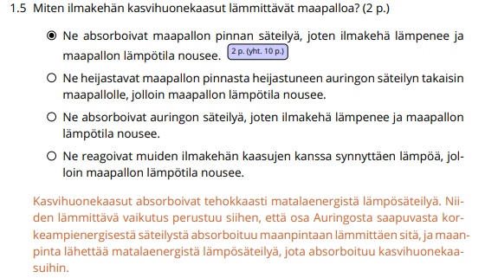
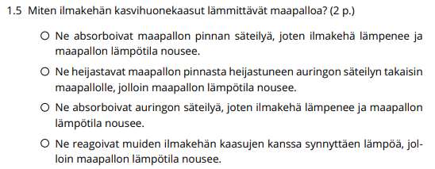

Slide 12
Kasvihuonekaasut ja ilmastonmuutos
Ilmakehän merkittävimmät kasvihuonekaasut ovat vesihöyry, hiilidioksidi, metaani, otsoni ja dityppioksidi.
Kasvihuonekaasujen lisääntyminen ilmakehässä nostaa maapallon keskilämpötilaa.
Lämpötilan nouseminen aiheuttaa esim. jäätiköiden sulamisen, meren pinnan nousun, tuulten voimistumisen, äärimmäisiä sääilmiöitä ja biodiversiteetin tuhoutumista.

Slide 13
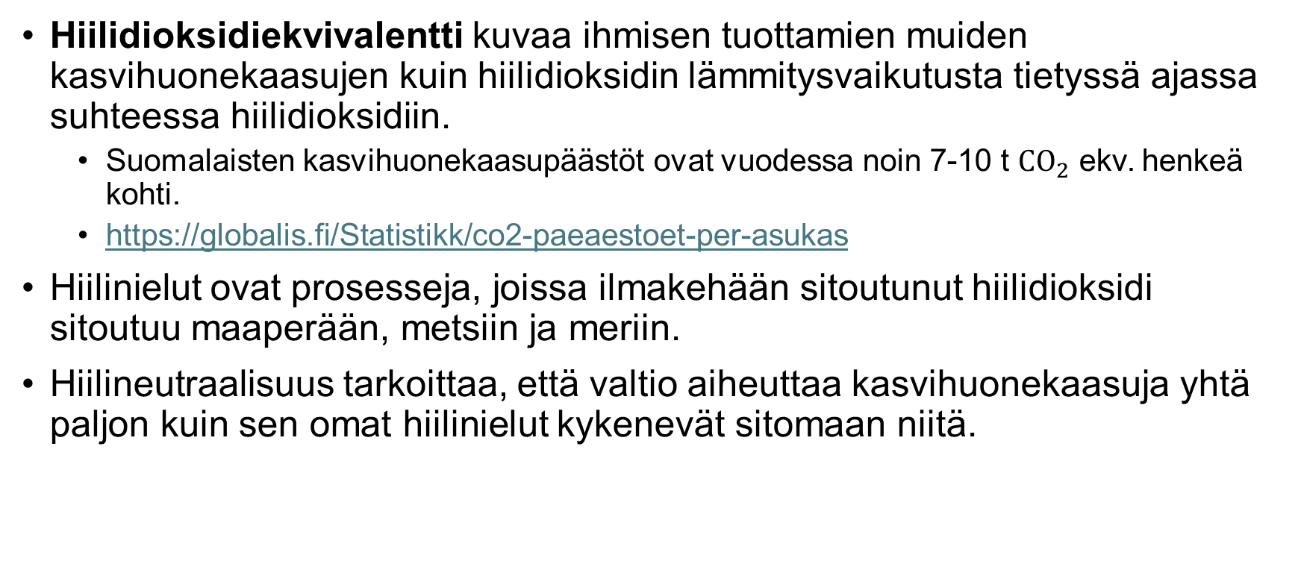
Hiilidioksidiekvivalentti ja hiilineutraalisuus
Hiilidioksidiekvivalentti kuvaa ihmisen tuottamien muiden kasvihuonekaasujen kuin hiilidioksidin lämmitysvaikutusta tietyssä ajassa suhteessa hiilidioksidiin.
  Suomalaisten kasvihuonekaasupäästöt ovat vuodessa noin 7-10 t ${CO}_{2}$ ekv. henkeä kohti.
  https://globalis.fi/Statistikk/co2-paeaestoet-per-asukas
Hiilinielut ovat prosesseja, joissa ilmakehään sitoutunut hiilidioksidi sitoutuu maaperään, metsiin ja meriin.
Hiilineutraalisuus tarkoittaa, että valtio aiheuttaa kasvihuonekaasuja yhtä paljon kuin sen omat hiilinielut kykenevät sitomaan niitä.

Slide 14
Pienhiukkaset (Aerosolit)
Pienhiukkaset ovat halkaisijaltaan alle 2,5 mikrometrin kokoisia ilmakehässä leijuvia kiinteitä hiukkasia.
Pienhiukkasia syntyy sekä luonnollisista lähteistä, kuten merisuolasta, pölystä, siitepölystä, tulivuoren purkauksista ja metsäpaloista, että ihmisen toiminnan seurauksena teollisuudesta, liikenteestä ja maataloudesta.
Pienhiukkaset ovat ihmisten terveydelle haitallisia aiheuttaen sydän- ja hengityselinsairauksia.
  WHO:n mukaan pienhiukkaset aiheuttavat noin 4,2 miljoonaa kuolemaa vuosittain maailmanlaajuisesti, ja ne ovat yksi merkittävimmistä ympäristöperäisistä terveysuhkista.
https://www.youtube.com/watch?v=IV3dnLzthDA (Lyijy polttoaineissa)

Slide 15


